Slide 1

La gestion du changement
dans les projets technologiques
Université – Mars 2018

Slide 2

Objectifs
Démystifier …
Concrétiser …
La gestion du changement

Slide 3
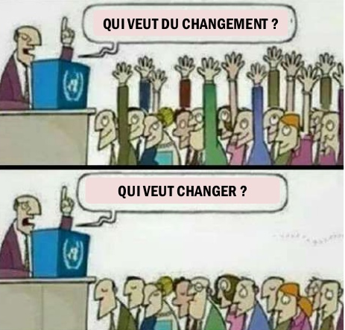
Pourquoi la gestion du changement ?

Slide 4
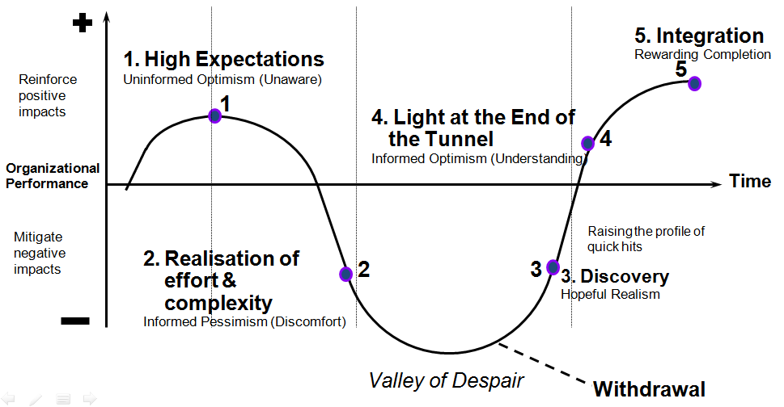
Les phases du changement

Slide 5
Un ensemble de stratégies et d’actions concrètes pour gérer les préoccupations et atténuer les impacts du changement sur les personnes.
La gestion du changement

Slide 6

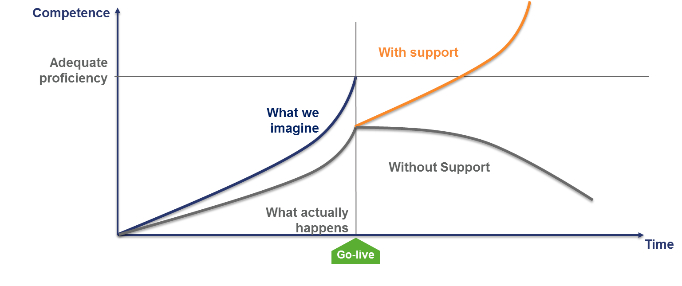
Avec ou sans support …
70%

Slide 7
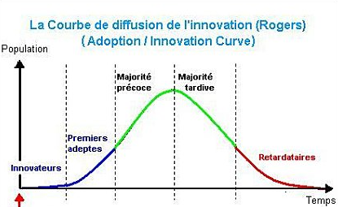

Slide 8
Les dimensions du changement dans une organisation ?

Slide 9


Les 4 dimensions
Organisationnel
Humain
Technologique
Processus

Slide 10
Quel est l’objectif de la gestion du changement ?

Slide 11


-Réduire les préoccupations
-Atténuer les impacts humains
-Réduire les risques d’affaires
L’objectif de la gestion
du changement
Favoriser l’adhésion et l’engagement
Mobiliser pour atteindre les objectifs d’affaires

Slide 12
Les mythes qui sont tenaces
C’est la responsabilité des RH (ou du consultant externe)
Attendre le plus longtemps possible avant de communiquer un changement aux employés
C’est juste un petit changement
La gestion du changement, c’est du maternage.

Slide 13
La gestion du changement dans un projet technologique

Slide 14
Structure de projet
et livrables
Solution technologique
Gestion du changement
Projet solution
technologique
Fondation /
Architecture/
Développement
technologique
Processus et pratiques d’affaires
Déploiement
Gestion du changement
Analyse d’impacts
(volet humain)
Stratégies de GDC
Communication
Formation
Soutien
Livrable :
Rapport d’analyse d’impacts
Livrables :
Stratégies de gestion du changement
Alignement des leaders
Implication
Communication
Formation
Livrables :
Plan de communication
Matériel (ppoint, courriels, etc.)
Diffusion
Livrables :
Plan de formation
Matériel (ppoint, calendrier, etc.)
Diffusion
Livrables :
Plan de soutien
Suivi des indicateurs
Feedback

Slide 15

Méthodologie
5
6
7
1
2
3
4
Plan de
communication
Matériel de
communication
Exécution
du plan
ASP – AP
Contrat
Planification
Analyse
d’impact
Stratégies
de GDC
Déploiement
Rétroaction
Suivi
Plan de
formation
Matériel de
formation
Exécution
du plan

Slide 16



«Lead Change»
Intégrateur
Stratège
Médiateur
Gardien de
la pratique
Notes:
1- Intégrateur
Suivi de projet de gestion du changement
Intégrateur auprès de tous les intervenants du projet
Statutaire
Coordination des interventions
Représentant de la gestion du changement dans les comités de gouvernance, etc.
2- Gardien de la pratique GDC
Orientation et encadrement de la pratiques de gestion du changement
Validation des livrables de gestion du changement
Aviseur
3- Stratège / Médiateur / Vulgarisateur
Accompagnement stratégique des gestionnaires
Intervenant «neutre» dans situations politiques
Vulgarisation des concepts pour faciliter l’adhésion

Slide 17
Les relations du «Lead change»
Équipe de
Projet
techno.
Chef de projet
Experts techniques
Expert processus
Comité de gouvernance
Gestionnaires touchés
Champions
Employés
Syndicats
Comités d’agents de changements
Experts corporatifs :
Partenaires affaires RH
Dotation, Rémunération
Relations de travail
Lead Change
Fonction
RH
Destinataires
du
changement
Conseillers :
Impact
Communication
Formation
Équipe GDC

Slide 18

Stratégies gagnantes en gdc
Stratégies
Moyens
Retombées
Alignement du
leadership
Séances d’information et de formation des cadres
touchés par le changement
Présentation des analyses d’impacts, des plans de
communication, formation et relations de travail
Gestionnaires conscients
des impacts et prêts à
soutenir le changement
Communiquer
juste assez et
juste à temps
Rencontres d’information diverses pour expliquer les
raisons du changement, ce qui va changer, Pour qui
et quand. Répondre aux préoccupations.
Cadres, employés et
utilisateurs biens informés
et prêts à recevoir le
changement
Impliquer et
mobiliser les
employés
Impliquer des représentants des départements touchés
dans les analyses d’impacts
Implication dans les solutions de mitigation
Employés conscients des
impacts et mobilisés dans
leur rôles d’agents de
changement.
Développer les
compétences
Champions formés avant les autres
Sessions de formation sur les nouveaux rôles
Sessions de formation technique
Guides rapides, aides à la tâche, etc.
Employés prêts à intégrer
les nouvelles compétences
dans les opérations

Slide 19
Conditions de succès
Leadership fort de la direction : Un incontournable !
Positionner la GDC au niveau le plus stratégique possible dans l’organisation du projet
Une structure de livraison claire et des responsables bien identifiés
Une méthodologie, mais sans en faire une religion
Ne pas sous-estimer le volet humain du changement

Slide 20
MERCI !

